Slide 1
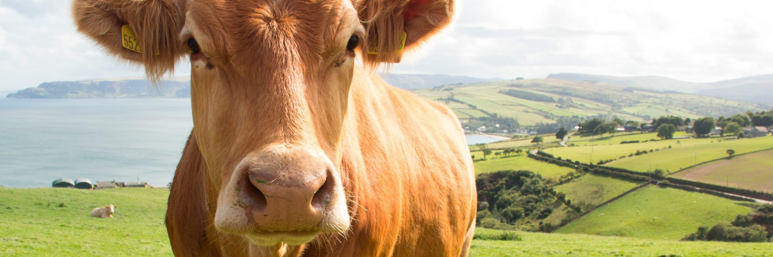

Sistema de compresión de imágenes para análisis de salud animal

Slide 2
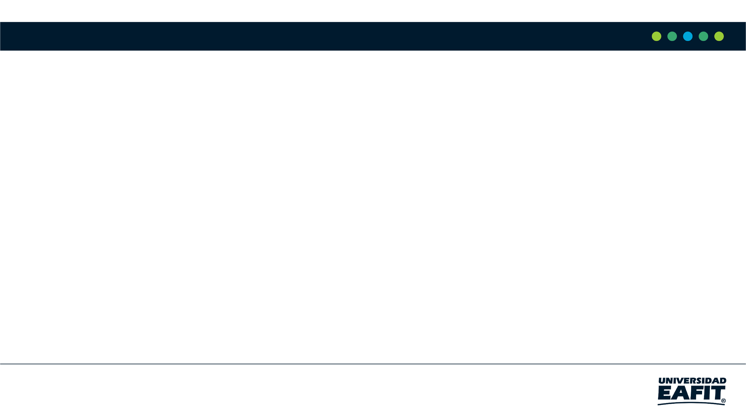

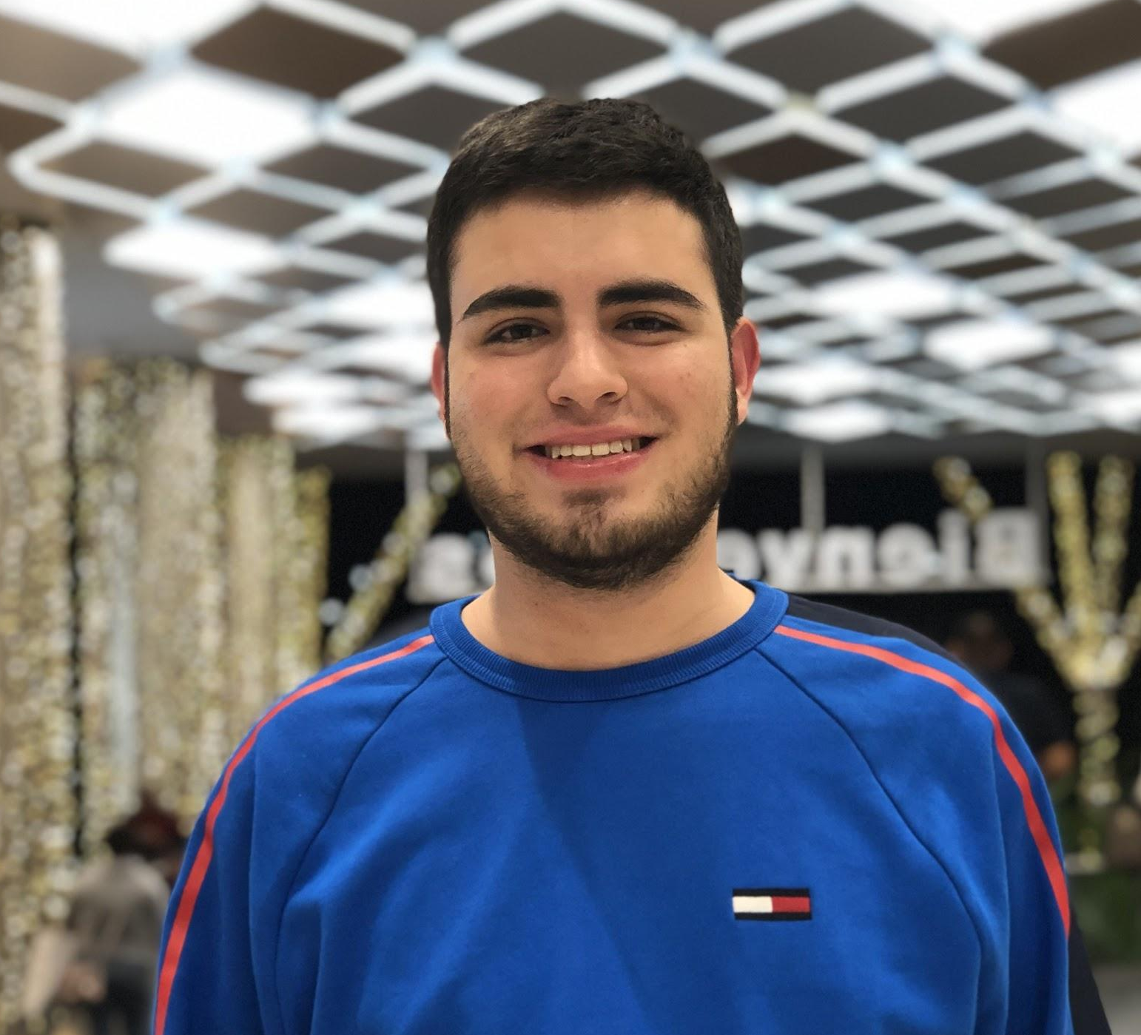
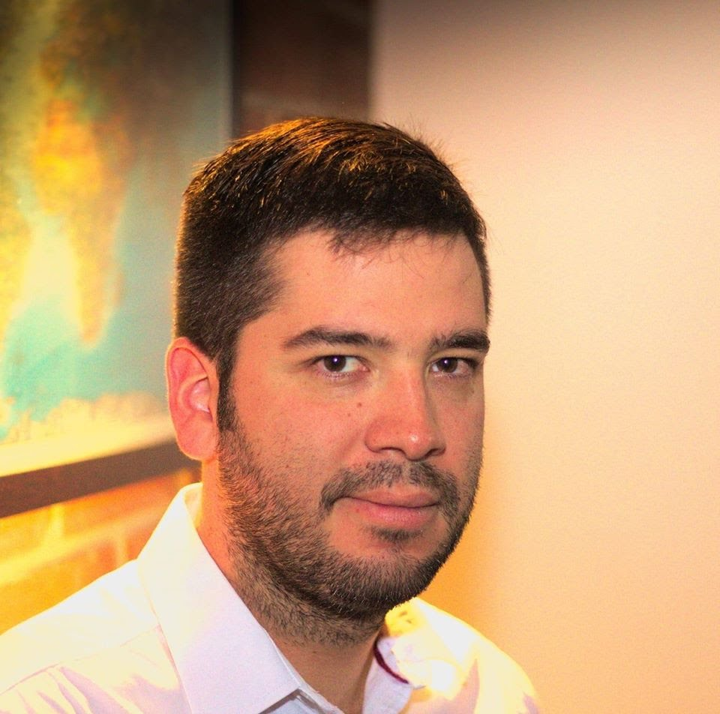
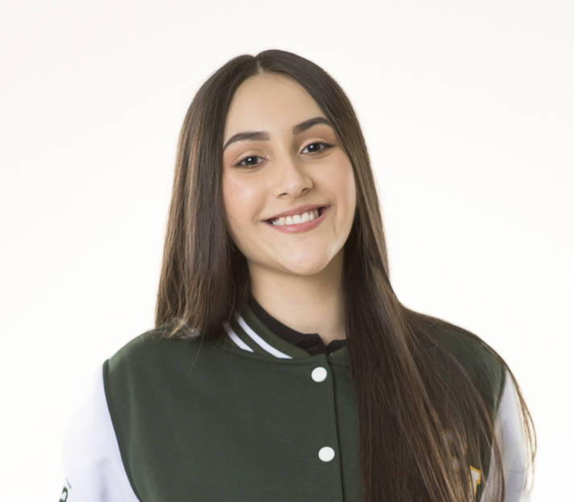

Presentación del equipo
María José González
Jhordan Alexis Pabón
Simón Marín
Mauricio
Toro
https://github.com/majogonzalezp/ST0245-001/tree/master/proyecto

Slide 3
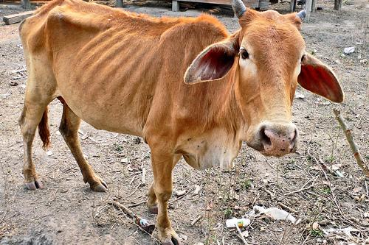
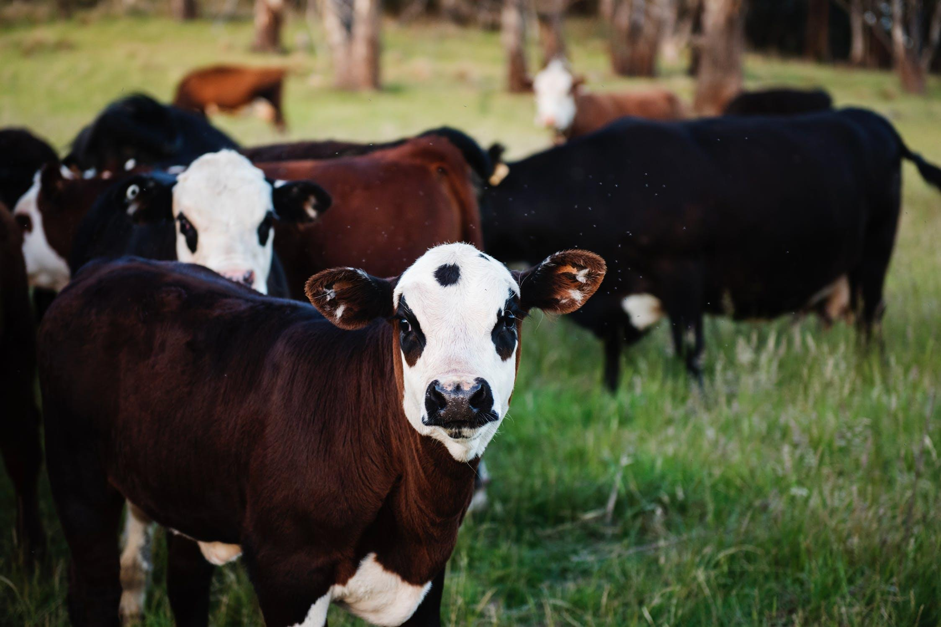
Proceso de entrenamiento
Red neuronal convolucional
Imágenes de ganado enfermo
Algoritmo de Clasificación
Modelo de Clasificación
Imágenes del ganado sano
https://github.com/majogonzalezp/ST0245-001/tree/master/proyecto

Slide 4
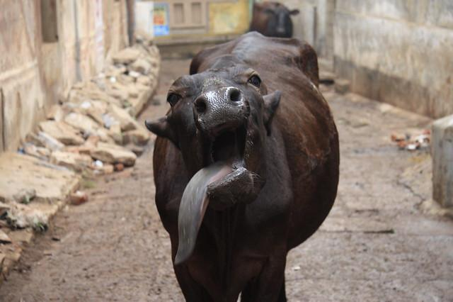
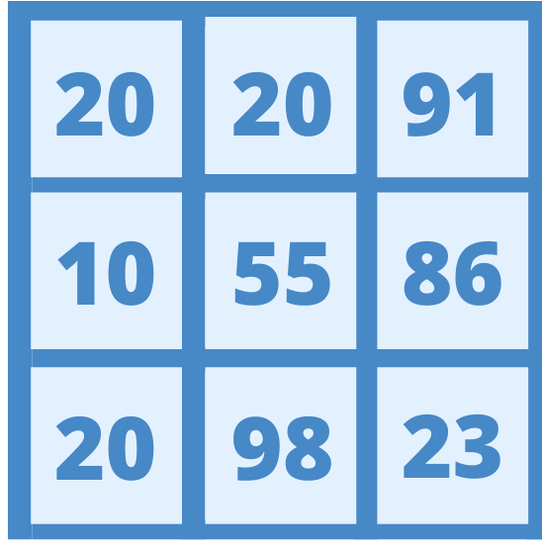
Proceso de validación
Está enfermo
Imagen del ganado
K-Nearest Neighbor(KNN) y LZ77
Modelo de Clasificación
Salida
https://github.com/majogonzalezp/ST0245-001/tree/master/proyecto

Slide 5
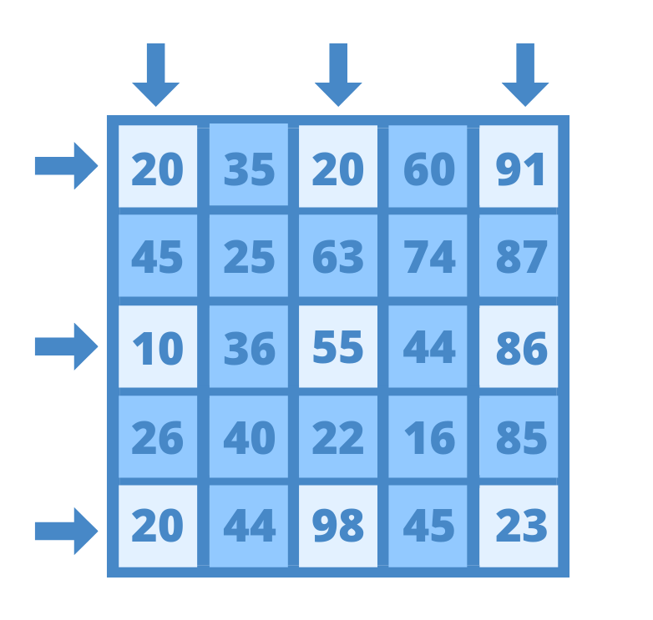
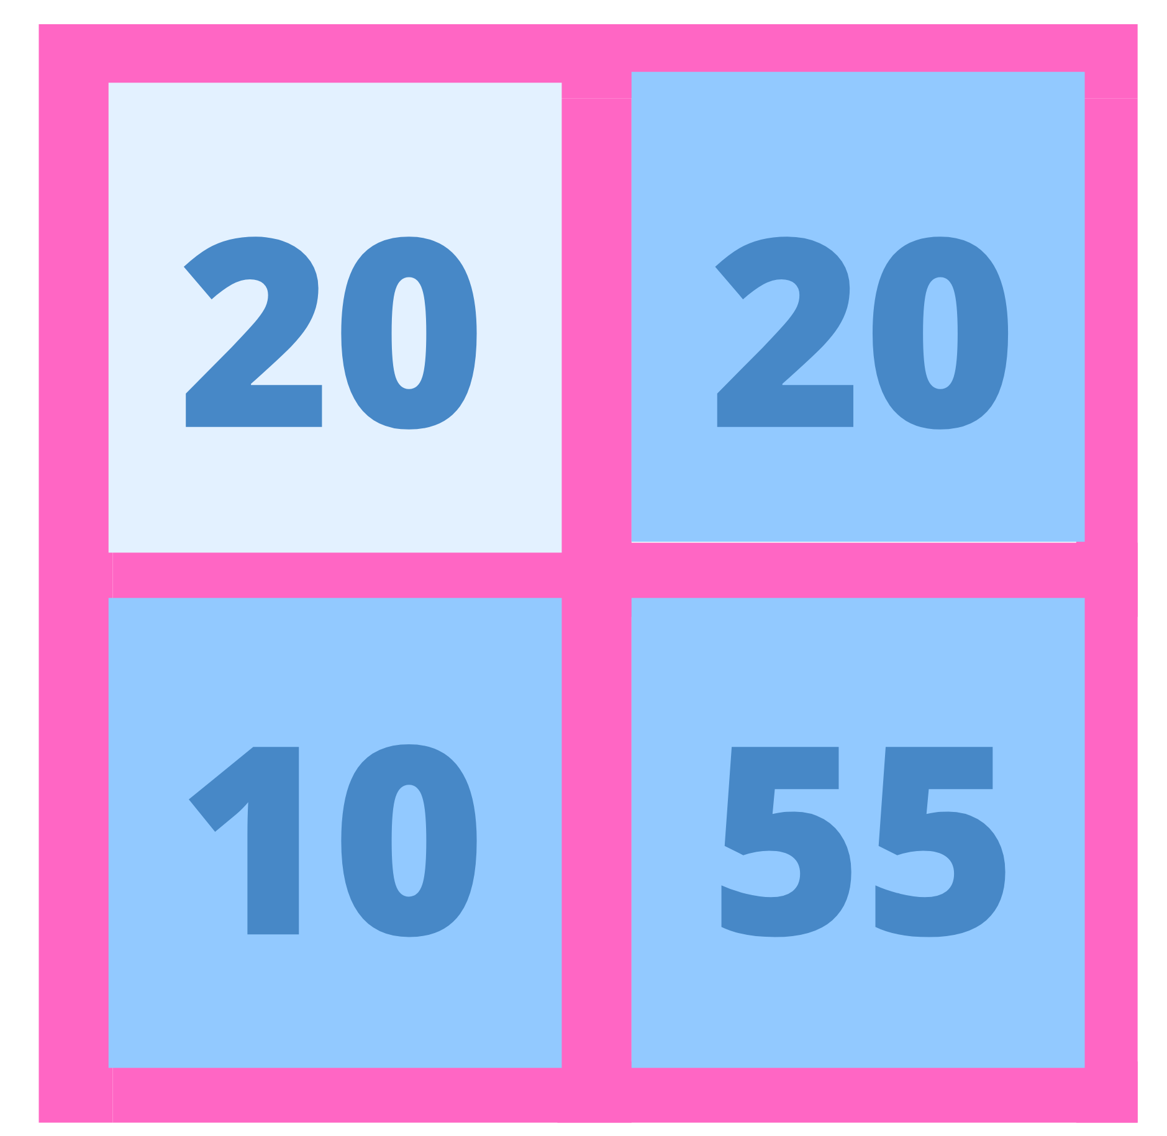
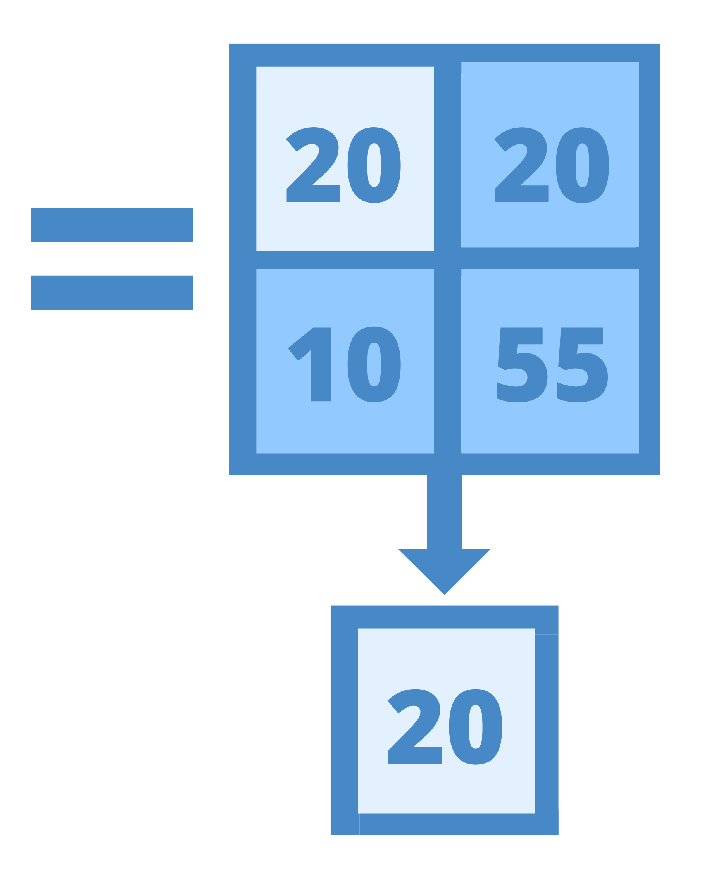
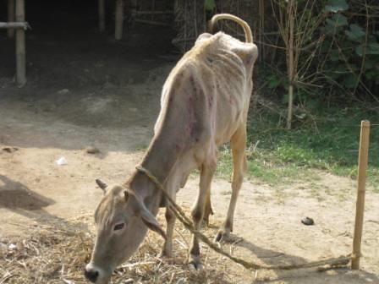
Diseño del algoritmo de compresión
Representación del algoritmo de compresión K Nearest Neighbor(KNN) para la compresión de imágenes, tomando grupo de pixeles
https://github.com/majogonzalezp/ST0245-001/tree/master/proyecto

Slide 6
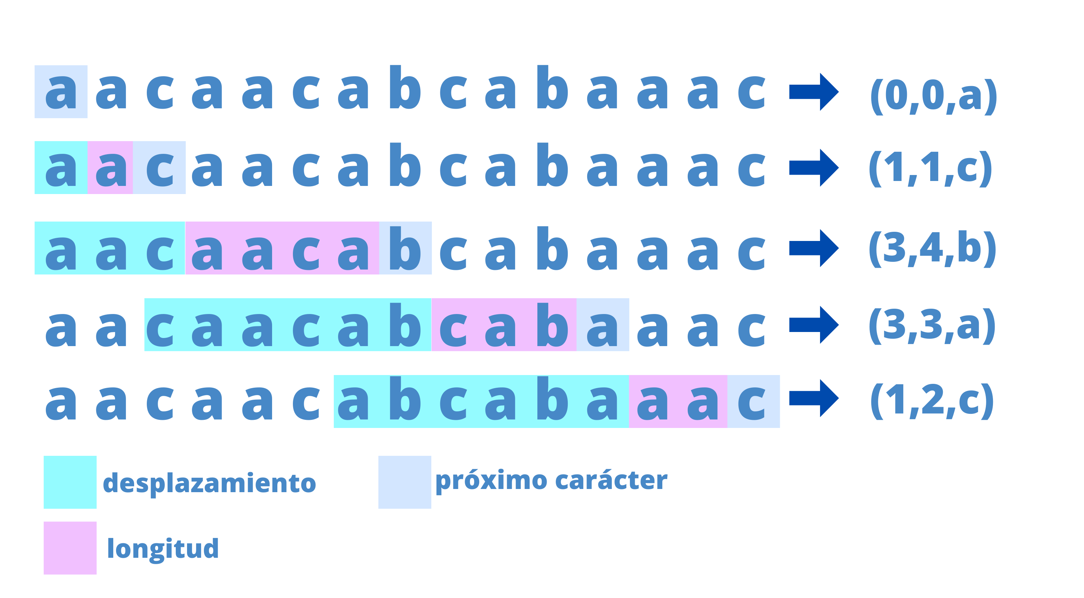
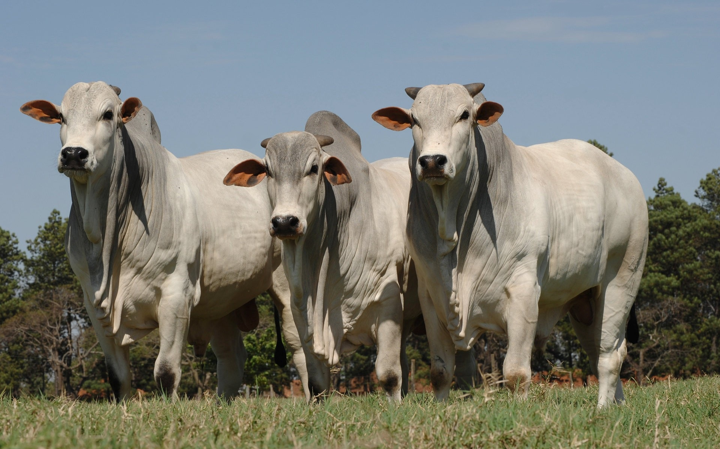
Diseño del algoritmo de compresión
Compresión con la implementación del algoritmo de compresión sin pérdidas LZ77
https://github.com/majogonzalezp/ST0245-001/tree/master/proyecto

Slide 7
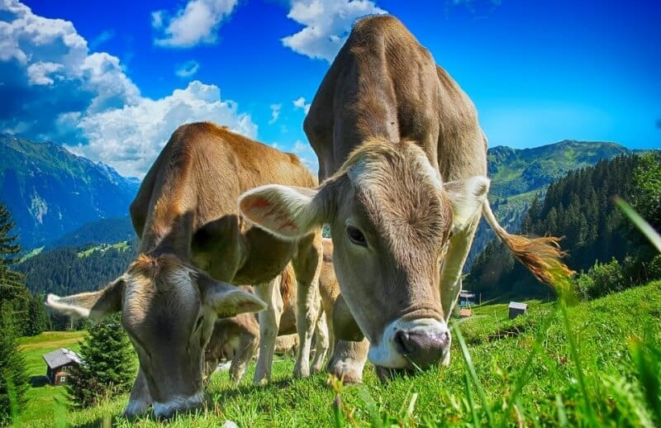
Complejidad del algoritmo de compresión
 | La complejidad del tiempo | Complejidad de la memoria
Algoritmo de compresión | O(N*M) | O(N*M)
Algoritmo de de compresión | O(N*M) | O(N*M)

Slide 8
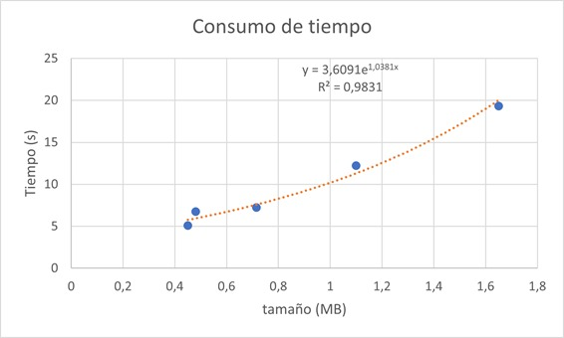
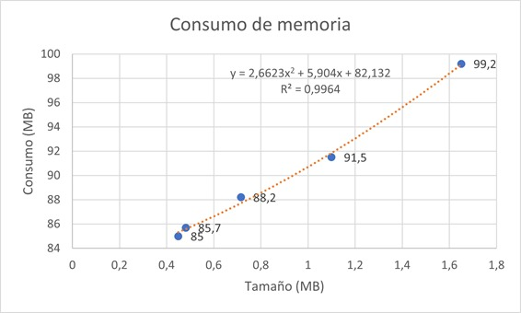


Consumo de tiempo y memoria
Consumo de tiempo
Consumo de memoria

Slide 9
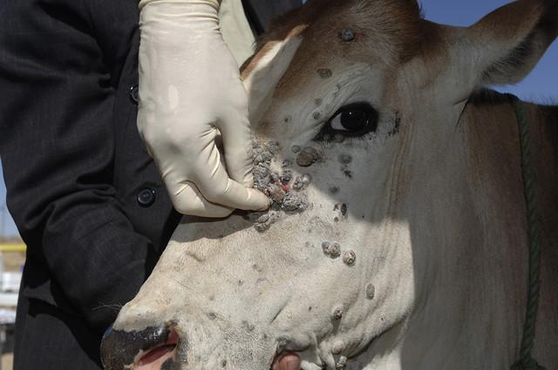
Tasa de compresión promedio
 | Tasa de compresión
Ganado sano | Es variable.
El ganado enfermo | Es variable.
Esta tasa de compresión depende de el tamaño de ventana que se utilice y de los pixeles repetidos de la imagen.

Slide 10
GRACIAS!.
Apoyado por
Los dos primeros autores son apoyados por una beca Sapiencia financiada por el municipio de Medellín. Todos los autores quieren agradecer a la Vicerrectoría de Descubrimiento y Creación, de la Universidad EAFIT, por su apoyo en esta investigación.

